Slide 1
BENVENUTI!
Il Rapporto tra gli Operatori
e il malato e/o i suoi familiari
Marija Gostimir
Cremona, 15 Dicembre 2016

Slide 2
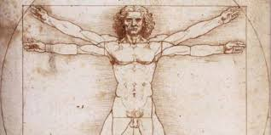
Uno sguardo sugli incontri precedenti…
L’umanizzazione del mondo della salute
2) Uno sguardo all’antropologia medica

Slide 3
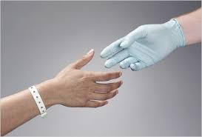
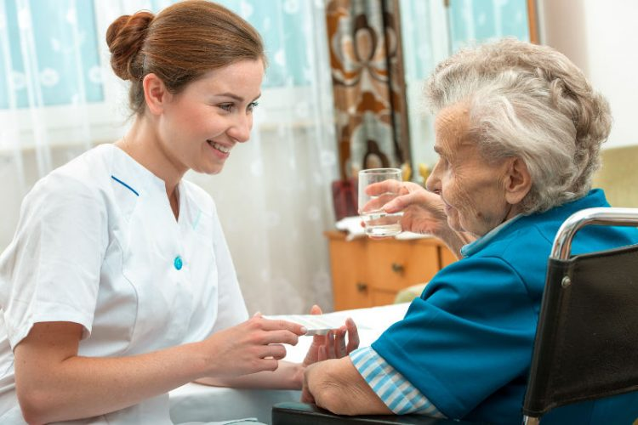
Incontro di oggi…
Il Rapporto tra gli Operatori e il malato
e/o i suoi familiari

Slide 4
Come porre le basi di una autentica accoglienza del malato e dei suoi famigliari.

Slide 5
Relazionarsi autenticamente significa:
Accettare l’altro
Ascoltarlo
Accorciare le distanze
Mettere a proprio agio
Porsi in atteggiamento empatico
… mantenendo intatto l’aspetto professionale.

Slide 6
Rapporto tra operatori e malati
Spesso complesso, difficile, inadeguato e «tormentato»…

Slide 7
«Tormentato» perché…
Per molto tempo ci si è preoccupati della cura di QUALCOSA (del sintomo fisico, del corpo malato) e non di QUALCUNO…

Slide 8
Dire non significa essere ascoltati
Ascoltare non significa capire
Capire non significa essere d’accordo
Essere d’accordo non significa fare
Fare non significa mantenere.
Konrad Lorenz

Slide 9
L’idea di malattia dell’operatore sanitario non sempre coincide con quella del malato.
Spesso ciò che la persona malata richiede non è soltanto il farmaco…
Ponzi G., 2014

Slide 10
Il CHI E’ della persona malata è tanto importante quanto il COS’HA la persona malata…

Slide 11
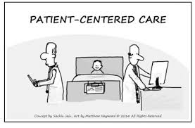
Si parla di RAPPORTO o RELAZIONE…
Poiché la malattia diventa
luogo di incontro tra persone.
La relazione è parte integrante del processo di cura e guarigione.

Slide 12
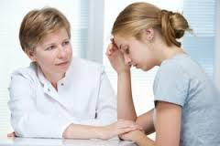
Quale relazione?
Una relazione connotata dal
prendersi cura, basata sulla fiducia reciproca.

Slide 13
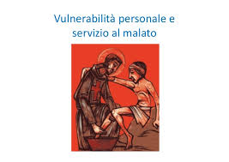
Una relazione asimmetrica di aiuto basata sulla vulnerabilità vissuta dal malato e sulla competenza professionale e relazionale dell’operatore

Slide 14
Una relazione interpersonale che ha un fine terapeutico.

Slide 15
Un incontro tra una FIDUCIA e una COSCIENZA: la fiducia di un essere umano segnato dalla sofferenza e dalla malattia, il quale si affida alla coscienza di un altro essere umano che può farsi carico del suo bisogno e che gli va incontro per assisterlo, curarlo, guarirlo, prendendosene cura… questi è l’operatore che agisce in ambito sanitario!
Carta degli Operatori sanitari, nr. 2

Slide 16
Una relazione in cui…
Sono coinvolti più attori:
La persona malata
La famiglia della persona malata
L’operatore sanitario
Il volontario
L’operatore pastorale….

Slide 17
IDENTIKIT DELLA PERSONA MALATA

Slide 18
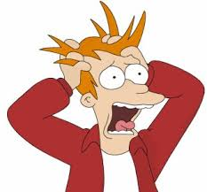
Malato come persona spesso difficile…
28 % Aggressivo, arrogante
25 % Polemico
14 % Maleducato
12 % Poco collaborativo
7 % Fatica a fidarsi
5 % Critico
4 % Non dice ciò che pensa e prova
4 % Assume atteggiamenti di rifiuto
4% Ipocondriaco, ansioso
2% Nega le difficoltà
Bert G., 2006

Slide 19
Malato come persona che…
Rincorre il benessere fisico.
La salute fisica è diventata uno dei simboli della felicità umana…

Slide 20
Malato come persona che…
Si informa, presenta una spiccata consapevolezza dei propri diritti, è colta, ha aspettative precise… ed esige dai professionisti della Sanità il tempo per comprendere la diagnosi e la terapia…

Slide 21
Malato come persona che…
Ha libero accesso ad Internet e lo utilizza per informarsi, non potendo però valutare la validità e il rigore scientifico delle informazioni di cui viene a conoscenza…

Slide 22
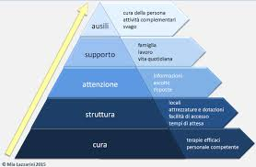
Malato come persona che…
Presenta bisogni specifici che necessitano di essere soddisfatti.

Slide 23
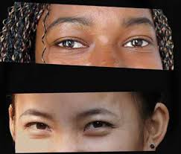
Malato come persona che…
Può appartenere anche a culture differenti da quella italiana. La scena della cura, in questo caso, cambia e si fa poliedrica e complessa per la mescolanza di appartenenze diverse.

Slide 24
Malato come persona che…
Prova emozioni variegate:
Tali emozioni necessitano di essere gestite adeguatamente poiché sono strettamente correlate alla salute e al successo della terapia…

Slide 25
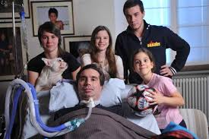
Malato come persona che…
Ha una storia di vita, vincoli e legami parentali e non che vanno tenuti in considerazione…

Slide 26
IDENTIKIT DELLA FAMIGLIA DEL MALATO

Slide 27
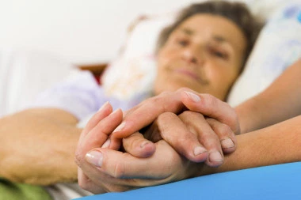
Soffre il malato, ma soffrono anche i famigliari.
Non possiamo prenderci cura del malato senza prenderci cura anche di coloro che lo attorniano (ansia, tensioni, fragilità, rabbia, impotenza…).

Slide 28
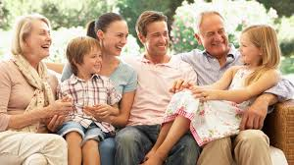
La famiglia del malato
La famiglia funziona in maniera unitaria, come un organismo dotato di un proprio equilibrio.

Slide 29
Quando la malattia si cronicizza o entra nella fase terminale avvengono nella famiglia cambiamenti legati alla perdita del ruolo indipendente del malato, ai cambiamenti di responsabilità nel gruppo familiare, al concentrarsi delle energie psicologiche e di tempo sulla nuova realtà, alle modificazioni dei ritmi di vita e di lavoro, alle possibili difficoltà economiche…

Slide 30
I famigliari hanno bisogno di sostegno per vivere, senza smarrirsi, il peso imposto dalla malattia di un loro congiunto.
Un accompagnamento premuroso può aiutarli a scoprire, nella dolorosa stagione della sofferenza, preziosi valori umani e spirituali.

Slide 31
IDENTIKIT DELL’OPERATORE SANITARIO, PASTORALE E DEL VOLONTARIO

Slide 32
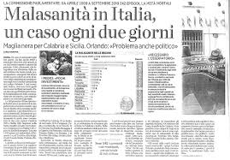
Operatori che…
Sono consapevoli delle difficoltà dovute a carenza di organico, scarsità di risorse, distress, burnout, mutato rapporto con i pazienti… in cui si trovano ad operare.
Sono inoltre coscienti della amplificazione (spesso in negativo) di ciò che accade nel mondo sanitario da parte dei mass-media…

Slide 33
Nonostante tali premesse la maggior parte degli operatori
continua ad amare il proprio lavoro e cerca di svolgerlo con passione e dedizione.

Slide 34
Operatori che…
Per «resistere» e continuare a svolgere con soddisfazione la propria professione investono nella formazione convinti nella necessità di affiancare al sapere tecnico-specialistico già posseduto, una spiccata attenzione nei riguardi dello sviluppo del sapere comunicativo-relazionale…

Slide 35
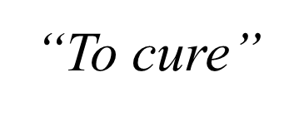
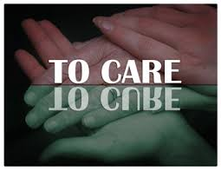
La componente tecnica e la componente relazionale sono legate indissolubilmente
Sapere tecnico
- specialistico
Sapere comunicativo
-relazionale

Slide 36
Quali competenze trasversali per l’operatore di oggi?
Intrepretare la situazione in maniera realistica, definire le priorità e gli obiettivi, verificare l’adeguatezza delle risorse a disposizione;
Agire adeguatamente;
Relazionarsi, entrare in contatto umano con il malato e chi lo attornia, entrare in sintonia con le esigenze e le emozioni della persona…

Slide 37
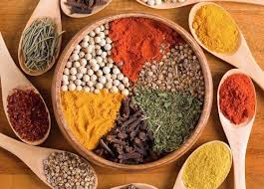
Ingredienti essenziali per creare relazioni efficaci…
Ascolto attivo;
Empatia;
Considerazione positiva del malato e dei famigliari;
Autenticità dell’operatore e del volontario;
Arte di comunicare efficacemente.

Slide 38
Si tratta di «ingredienti» che possono essere acquisiti, coltivati ed affinati attraverso percorsi di formazione e di apprendimento.

Slide 39
Si tratta di «ingredienti» che caratterizzano il «modo di essere» dell’operatore nel mondo della Sanità .
Si tratta di un «modo di essere» centrato sulla persona del malato: l’operatore è in contatto con se stesso, è consapevole delle proprie emozioni, è in grado di empatizzare con le emozioni dei malati e di accettare, senza giudicare, punti di vista diversi dal proprio.

Slide 40
1) ASCOLTO ATTIVO

Slide 41
L’Ascolto diventa attivo…
Quando l’operatore rinuncia a giudicare quanto comunicato dal malato:
ne capisce il significato profondo (incluse le emozioni);
dimostra di averlo compreso;
risponde senza distrarsi, cogliendo anche il segnale non verbale.

Slide 42
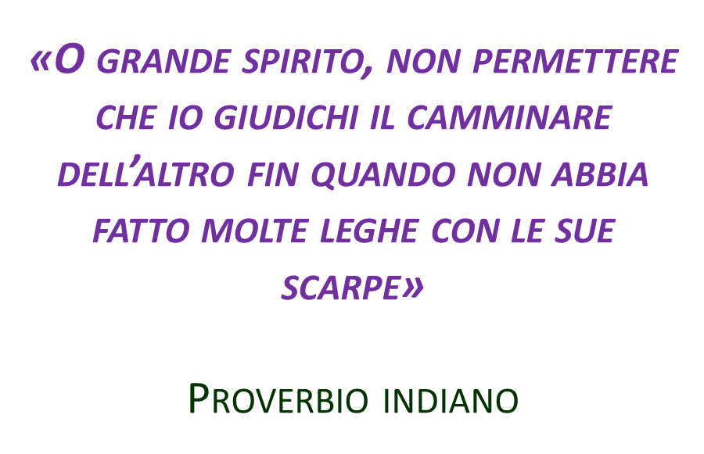
2) Empatia

Slide 43
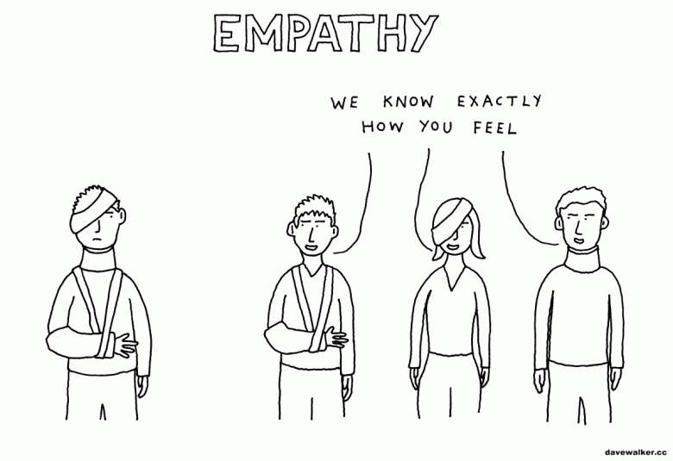
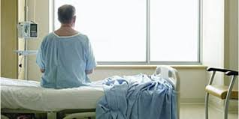
Etimologia….
Empatia deriva dalla parola greca empateia che significa SOFFRIRE DENTRO, sperimentare attivamente il modo in cui una persona vive un’esperienza, un vissuto piacevole o meno…

Slide 44
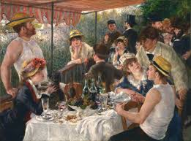
EIN-FUHLUNG
Il significato del termine deriva dal tedesco fuhlen e originariamente faceva riferimento al processo di apprezzamento e identificazione con il bello naturale ed artistico.

Slide 45
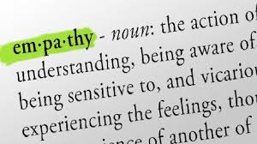
Si tratta di un processo che consiste nel percepire le emozioni e i significati personali che la persona sta sperimentando e nel comunicare tale comprensione…

Slide 46
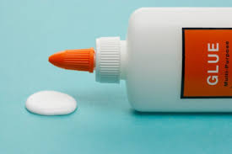
HOFFMAN la definisce come la scintilla che fa scaturire la preoccupazione umana per gli altri, la colla che rende possibile la vita sociale…

Slide 47
Le due componenti dell’empatia
Componente cognitiva
Risiede nel perspective taking (assunzione di prospettiva) ossia la tendenza ad adottare spontaneamente il punto di vista altrui
METTERSI NEI PANNI DI…
Componente affettiva
Percepire in modo vicario l’emozione e il sentimento provati dall’altro come se li stessimo sperimentando in prima persona

Slide 48
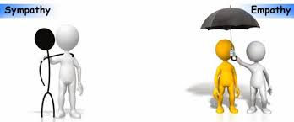
Empatia vs Simpatia
Risposta affettiva, orientata verso l’altro, che comporta un vissuto vicario della stessa emozione provata dall’altro.
SENTIRE COME….
Risposta affettiva, orientata verso l’altro, ma che non comporta un vissuto vicario della stessa emozione provata dall’altro.
SENTIRE PER…
Comporta un carico emotivo a volte insopportabile

Slide 49
Il processo empatico…
Comprensione empatica
(esperienza interiore riconosciuta di uno stato emotivo analogo a quello presentato dall’altro)
Comunicazione empatica
(abilità comportamentale che consiste nell’atto di comunicare il messaggio empatico)

Slide 50
La riformulazione
È la tecnica attraverso cui possiamo comunicare verbalmente l’empatia.
Riformulazione sia dei contenuti che dei sentimenti della comunicazione…

Slide 51
Espressioni utili per introdurre la comunicazione empatica potrebbero essere:
Vediamo se ho compreso bene …
Mi corregga se sbaglio, ma mi sembra di aver capito che …
E’ possibile che …
Potrebbe essere che lei …
Da quanto mi ha detto finora, mi pare di aver colto che…

Slide 52
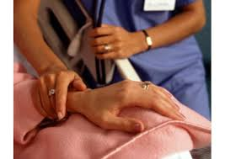
Esempio
Se un malato mi dice:
“Domani devo essere operato di appendicite. Ho una paura tremenda…”

Slide 53
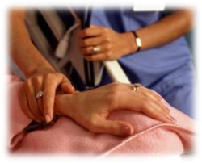
La nostra risposta non sarebbe empatica se si esprimesse in questi termini:
“L’appendicite è un’operazione da nulla, non è il caso di aver paura…”.
Più appropriato sarebbe:
“Il fatto di subire l’operazione la turba profondamente…mi sbaglio forse?”.

Slide 54
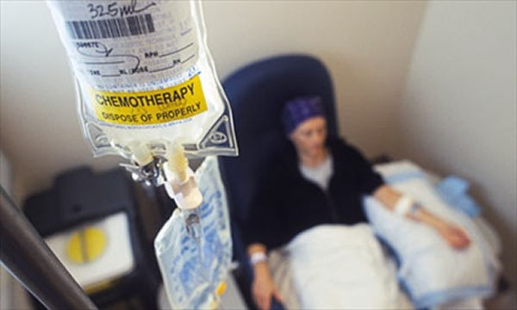
Un frammento di dialogo
Nel dialogo che segue l’operatore sanitario dimostra di essere stato capace di ascolto empatico con l’ammalata incontrata
nel reparto di radioterapia.

Slide 55
A = Ammalata – B = Operatore sanitario
A1: Buona sera, signora Agnese, come sta oggi?
B1: Molto male, non ho un centimetro del corpo che sia senza dolore; e poi queste flebo che non finiscono mai!
A2: Sento che soffre molto a causa di tutti questi dolori e queste lunghe cure…
B2: Sì molto! Certe volte mi sembra di non farcela più; ma poi passa e vado avanti… anche se mi sembra tutto inutile…

Slide 56
A3: Immagino che diventi ancora più difficile quando non si è sostenuti da una forte speranza…
B3: Per sperare bisognerebbe vedere risultati concreti. Invece è sempre peggio! Farebbero meglio a dirmi la verità: così almeno saprei come stanno veramente le cose…
A4: Se comprendo bene, è proprio il vivere nella continua incertezza che le fa male…

Slide 57
B4: Proprio così! Vedo che capisce! Anche perché mi sembra che mi prendano in giro. Forse credono che non sia capace di sopportare la verità… ma io non sono stupida!
A5: Il fatto che non le dicano tutta la verità, le fa sentire attorno un ambiente di sfiducia…
B5: Certo! In fin dei conti si tratta di me e della mia vita. Forse ne ho ancora poca. Ma lo devo sapere. Devo sistemare le mie cose prima di…

Slide 58
A6: In questi momenti la vita le sembra ancora più importante, un bene prezioso che corre il rischio di perdere…
B6: Preziosissimo! Io ho ancora tante cose da fare! Fino ad adesso ho quasi sempre lavorato. Ho faticato molto. Ho sofferto quando è morto mio marito e ho dovuto lottare per andare avanti. Poi c’è stata la malattia di mia figlia… adesso finalmente potevo vivere un po’ in pace… con i miei nipotini! Lo vorrei tanto…

Slide 59
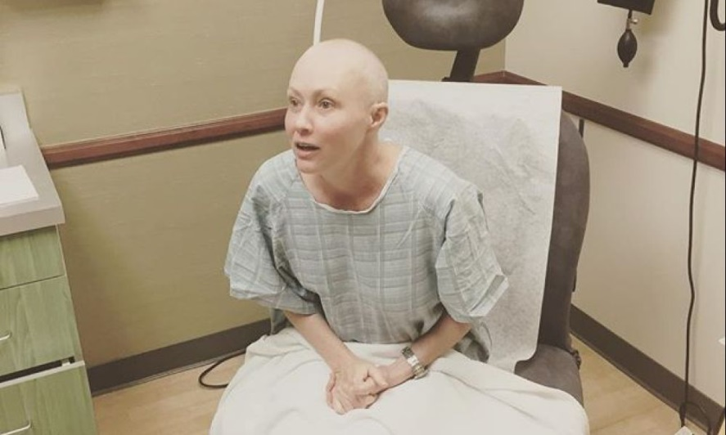
L’operatore sanitario non si limita a cogliere i contenuti espressi dalla signora Agnese, ma anche le risonanze emotive che essi hanno sulla stessa.
Grazie alla pratica dell’ascolto empatico l’operatore riesce ad accogliere la signora in tutto ciò che vive ed è, fornendole la possibilità di raccontarsi e di esprimere quanto la turba…

Slide 60
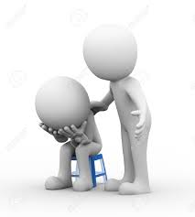
RICADUTE POSITIVE DELL’EMPATIA
Permette di creare relazioni caratterizzate da partecipazione, calore e vicinanza che sono di grande sostegno al malato e ai suoi famigliari.
EMPATIA COME SOSTEGNO

Slide 61
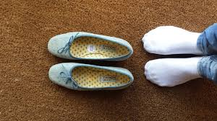
Favorisce il raccontarsi del paziente, promuove la condivisione di forti emozioni, costituisce una sorta di catarsi costruttiva.
EMPATIA CHE FAVORISCE L’AUTOESPLORAZIONE

Slide 62
L’empatia permette di trovare la «giusta distanza» dal mondo emotivo del malato, evitando il rischio di un coinvolgimento eccessivo o insufficiente, il quale potrebbe condurre al burn-out.
EMPATIA E GIUSTA DISTANZA

Slide 63
L’operatore sanitario entra nel mondo del malato, vede le cose dal suo punto di vista e può valorizzare le sue risorse. Anziché assumersi la responsabilità totale sulla sua salute potrà promuoverla coinvolgendolo, aiutandolo a prendersi cura di sé.
EMPATIA ED EMPOWERMENT

Slide 64
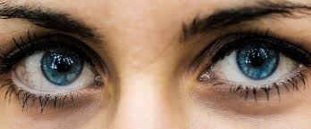
Vantaggi per gli operatori: offrire una relazione caratterizzata da empatia aumenta il grado di soddisfazione per il proprio lavoro.
EMPATIA E SODDISFAZIONE DEGLI OPERATORI

Slide 65
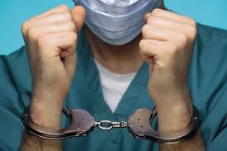
Una relazione operatore sanitario e malato basato sull’empatia è un forte deterrente contro possibili denunce per malpractice che spesso nascono da difetti di comunicazione e comprensione reciproca.
EMPATIA COME STRUMENTO DI PREVENZIONE

Slide 66
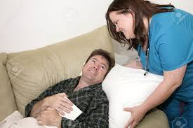
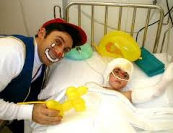
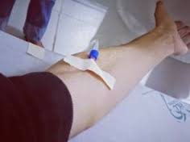
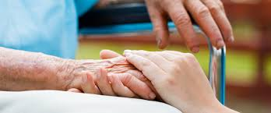
Tutto può essere fatto con empatia…

Slide 67
L’empatia va contestualizzata ed opportunamente dosata:
Se basta una parola, non fare un discorso
Se basta un gesto, non dire una parola
Se basta uno sguardo, evita il gesto
Se basta il silenzio, tralascia anche lo sguardo

Slide 68
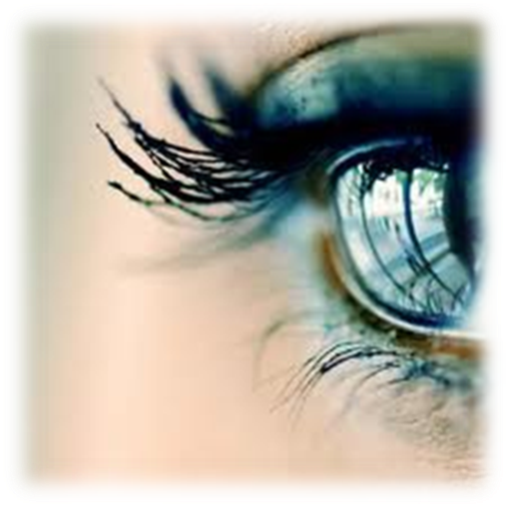
3) Considerazione positiva del malato e dei famigliari
Come deve essere il mio sguardo?

Slide 69
Lo sguardo deve essere tale da rispondere ad uno dei bisogni fondamentali della persona, quello di essere vista e trattata come un
essere degno di valore, meritevole di stima e di affetto.

Slide 70
La considerazione positiva si riferisce all’accogliere il malato per quello che egli/ella è, riconoscendogli il diritto di vivere la vita in base ai suoi valori, senza giudicarlo, anzi accettandolo incondizionatamente, valorizzandolo e credendo nelle sue potenzialità.

Slide 71
Alla base della considerazione positiva c’è la capacità di percepire dell’altro come altro, cioè come distinto da sé, come persona.
Conquista essenziale ma nello stesso tempo difficile…

Slide 72
Un frammento di dialogo
Dialogo tra un operatore e una malata in fase terminale.
A = malata – B = operatore sanitario
A1: Non posso stare tranquilla dopo aver visto due donne morire nella mia stanza. Ho la sensazione di essere stata forzata a guardare qualcosa a cui non sono preparata… Io so che sto morendo e non ho paura della morte. Di fatto la desidero. Ma è stato terribile vederle morire!

Slide 73
B1: (sfiorando la mano della malata) La sento tremare e avverto la sua paura… Quello che ho capito è che lei non ha paura della morte in sé, ma piuttosto vi è qualcosa del morire che la spaventa…
A2: Sì… è il processo del morire che mi fa tanta paura! È così privo di dignità!

Slide 74
B2: Percepisco nella sua voce l’orrore che lei prova… mantenere la propria dignità è di estrema importanza per lei…
A3: Sa, è il pensiero di perdere il controllo del mio corpo. Non lo sopporto!
B3: Il pensiero che altri la puliscano e si prendano cura di lei le sembra difficile da accettare…

Slide 75
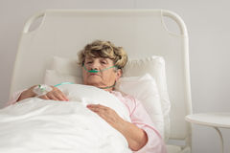
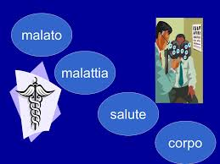
A4: Oh, difficilissimo! Non potrei accettarlo… Sarei imbarazzata e piena di vergogna…

Slide 76
L’ammalata esprime l’esigenza di essere e di continuare ad essere considerata come «persona».
La malattia si presenta come una minaccia alla sua integrità fisica e psichica. La malata avverte la sensazione di essere in balia di forze che la schiacciano e di fronte a cui si sente impotente.
Nel dialogo l’operatore lascia trasparire un senso di umanità che riveste un sicuro effetto terapeutico: la ascolta, non esprime giudizi, la rispetta.

Slide 77
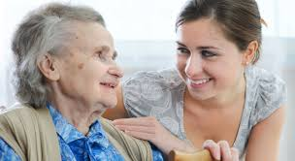
*Accettazione incondizionata
*Fiducia
*Calore umano e genuino interesse

Slide 78
ACCETTAZIONE INCONDIZIONATA
Quando la persona si sente accettata incondizionatamente può esplorare i propri vissuti ed entrare in contatto con i propri bisogni.

Slide 79
FIDUCIA
Si manifesta nel credere nel malato, nella sua capacità di utilizzare le proprie risorse per far fronte alla situazione vissuta.

Slide 80
CALORE UMANO E GENUINO INTERESSE
Mostrare calore umano verso il malato
e interesse per la novità della sua persona.
Ogni persona malata è portatrice di un universo personale, di una storia irripetibile, di speranze-attese-valori e prospettive uniche che vanno alimentate realisticamente e mai distrutte.

Slide 81
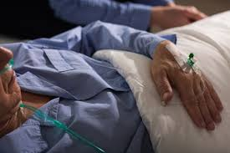
RICADUTE POSITIVE DELLA CONSIDERAZIONE POSITIVA
L’assenza di giudizio crea un clima facilitante che permette al malato di esprimere più liberamente aspetti di sé o affrontare tematiche difficili (disordini mentali, malattie tabù, abuso di farmaci…).
CONSIDERAZIONE POSITIVA E AUTOESPLORAZIONE

Slide 82
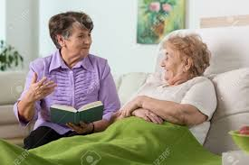
Fa diminuire il livello di ansia del malato circa la diagnosi e la terapia, facilitando conseguentemente il processo di guarigione…
CONSIDERAZIONE POSITIVA E ANSIA

Slide 83
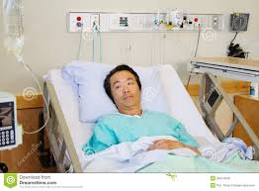
Alimenta il senso di autostima del malato.
CONSIDERAZIONE POSITIVA E AUTOSTIMA

Slide 84
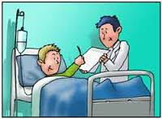
Sviluppa il senso di responsabilità e la cooperazione nel processo di cambiamento e miglioramento.
CONSIDERAZIONE POSITIVA E RESPONSABILITA’

Slide 85
4) AUTENTICITA’ DELL’OPERATORE

Slide 86
Si tratta di uno «stato del sé» chiamato anche genuinità o congruenza.

Slide 87
L’operatore sanitario usa se stesso, la propria persona, per aiutare i malati in una miriade di situazioni difficili. Per farlo adeguatamente è necessario che conosca i propri punti di forza e debolezza e il proprio modo di reagire di fronte ai vissuti dell’interlocutore.

Slide 88
È inevitabile, infatti, che il comportamento dei malati o dei loro famigliari susciti nell’operatore reazioni positive o negative.
Questi vissuti vanno gestiti in modo da favorire il consolidamento della relazione.

Slide 89
È opportuno comunicare al malato tutti i nostri vissuti e sempre?
La risposta è negativa.
L’autenticità non coincide con la
franchezza assoluta.
Vi è, tuttavia, un limite minimo di autenticità che va osservato, consistente nell’evitare di comunicare l’opposto di ciò che si vive e si sente.

Slide 90
Un esempio
Quando l’operatore avverte aggressività oppure noia nei confronti del malato o dei suoi famigliari, per essere autentico non può comunicare sentimenti (inesistenti) di serenità e di interesse poiché la relazione rischierebbe di imboccare un doppio binario tra linguaggio verbale di interesse e calma e non-verbale di aggressività e noia che difficilmente riuscirebbero ad armonizzarsi.

Slide 91
Per procedere correttamente è necessario tenere conto di diversi fattori:
la capacità di ricezione dell’interlocutore;
il momento opportuno;
la valutazione dei vantaggi e degli svantaggi che potrebbero derivare alla relazione.

Slide 92
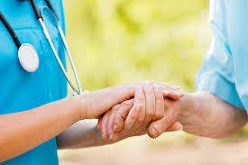
RICADUTE POSITIVE DELL’AUTENTICITA’
L’essere autentico consente all’operatore sanitario di utilizzare tutta la sua persona nell’accompagnamento del malato.
AUTENTICITA’ E TOTALITA’

Slide 93
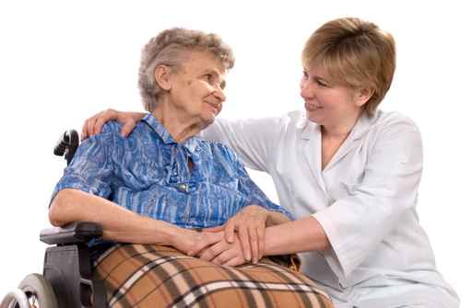
Se il malato riesce a conoscere dove e come l’operatore si situa nei suoi confronti potrà più facilmente sviluppare sentimenti di fiducia e, nello stesso tempo, apprendere ad essere autentico.
AUTENTICITA’ E FIDUCIA

Slide 94
5) QUANDO LA COMUNICAZIONE CON IL MALATO E’ EFFICACE
La comunicazione avviene quando, oltre al messaggio passa
anche un supplemento dell’anima
Henry Bergson

Slide 95
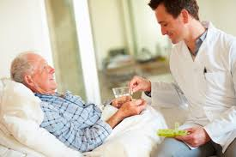
La comunicazione non è mera trasmissione di informazioni…
…ma il riconoscimento del vissuto di malattia
(emozioni e sofferenza)
– unico e soggettivo – per quella singola persona malata.

Slide 96
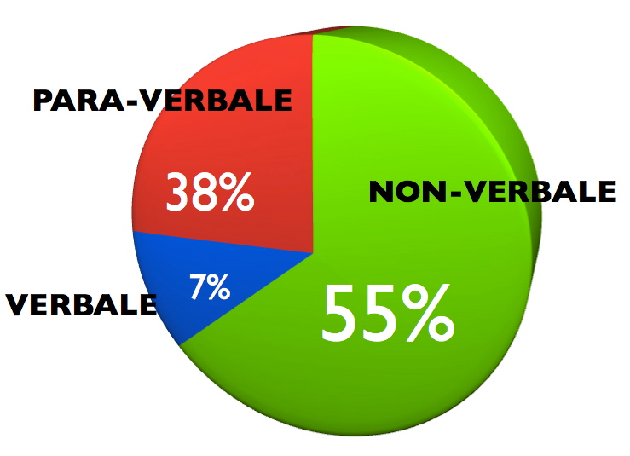
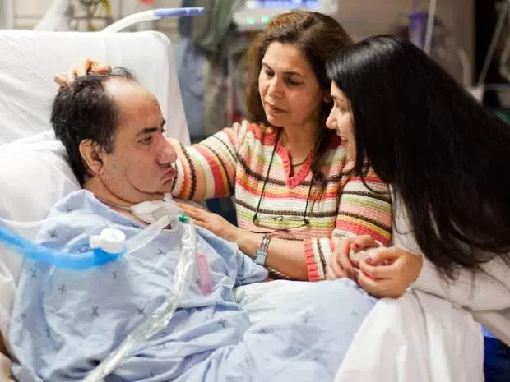
Comunicazione su tre livelli:
Livello verbale
Livello paraverbale
Livello non verbale

Slide 97
Affinché la comunicazione sia efficace è necessario che ci sia congruenza tra il livello verbale, paraverbale e non verbale.

Slide 98
La riflessione di un operatore…
Non potremo mai soddisfare i bisogni di tutti, ma l’abilità e lo sforzo nella comunicazione lasciano un marchio indelebile nei malati e nelle loro famiglie.
Se comunichiamo male, forse non ci perdoneranno mai.
Se comunichiamo bene, forse non ci dimenticheranno più.

Slide 99
Perché la comunicazione non sempre è efficace…
Ostacoli materiali: rumore, la scarsa visibilità, la presenza di troppe persone attorno al malato
Impedimenti fisici: sordità, cecità, la posizione del corpo nello spazio (non porsi alle spalle del malato…)

Slide 100
Psicologici/comportamentali: meccanismi di difesa, giudizio, mancanza di feeling…
Multiculturalità: problemi di lingua legati alla differente manifestazione dei bisogni (alimentazione, igiene…)
Altro: mancanza di tempo, la carenza di personale

Slide 101
La fretta: il malato ha bisogno di tempo per capire metabolizzare quello che gli è stato comunicato
Le interruzioni: l’abitudine ad interrompere un malato o a lasciarsi distrarre…

Slide 102
Qualità dell’incontro con il malato
Non è importante la quantità di tempo che l’operatore può dedicare al rapporto col malato; quanto la qualità data da desiderio di «promuovere nell’altro la crescita, lo sviluppo, la maturità e il raggiungimento di un modo di agire più adeguato».

Slide 103
Orientamenti pratici per una presenza sanante
Che cosa può essere l’operatore
per il malato?
Innanzitutto ESSERE PRESENTE AUTENTICAMENTE…

Slide 104
Che cosa può comunicare al malato?
Dalla presenza scaturisce il DIALOGO, il narrarsi, raccontarsi, conoscere e comprendere.
L’operatore è chiamato a coltivare l’arte di comunicare, valorizzando il linguaggio verbale, paraverbale e non verbale.

Slide 105
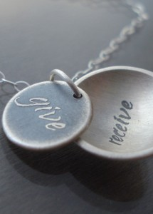
Che cosa può apprendere dal malato?
L’incontro con il sofferente costituisce una delle migliori scuole di vita. Ogni visita è una piccola lezione che illumina…

Slide 106
Che cosa può fare per il malato?
Il fare scaturisce come risultato dai tre passaggi precedenti…

Slide 107
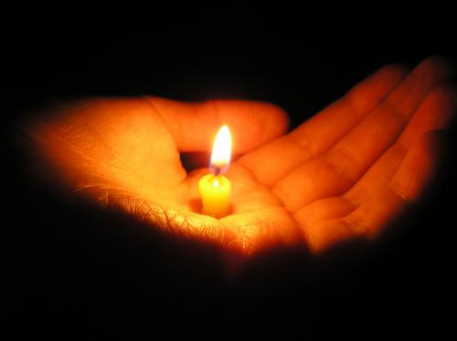
CONCLUSIONE: UN’IMMAGINE
Mi piace terminare con un’immagine significativa:
la luce

Slide 108
Alcuni medici statunitensi hanno identificato una nuova malattia, chiamandola "seasonal affective desorder", cioè
disordine affettivo stagionale

Slide 109
Questa malattia consiste in una specie di depressione dovuta al calo di luce, soprattutto in quei Paesi che sono meno esposti al sole, oppure in quegli ambienti di lavoro o di vita privi della necessaria illuminazione.
La terapia suggerita dagli esperti è la light therapy cioè la terapia della luce.

Slide 110
Pensando a quella notizia mi è venuto spontaneo collegare l’esperienza del SOFFRIRE alla stagione priva di sufficiente luce.

Slide 111
Non è forse vero che quando la persona umana soffre, come nei momenti di malattia, è facile che cada in una situazione caratterizzata da nebbia
o da oscurità?

Slide 112
Infatti, i sociologi e gli antropologi qualificano gli aspetti negativi dell’esistenza come la dimensione notturna della vita, mentre attribuiscono ad altri aspetti del vivere umano - quali i momenti di gioia, di gratificazione, di entusiasmo - un carattere luminoso.

Slide 113
Aiutare chi SOFFRE a sentirsi parte di una relazione significativa può essere considerato un’efficace
terapia della luce.

Slide 114
Una luce che può cambiare il paesaggio interiore delle persone, dotando di senso un’esperienza difficile, contribuendo a far fiorire la speranza e la pace.

Slide 115
Una luce che illumina e scalda.
Una luce che richiede l’apporto dell’intelligenza, ma anche del cuore.

Slide 117
GRAZIE!

